Slide 1
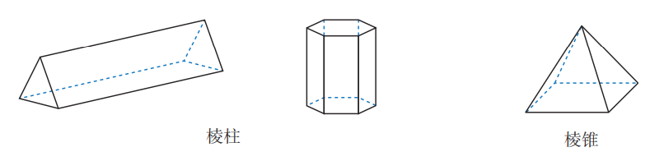
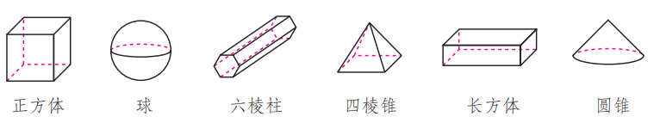
第六章：几何图形初步
1. 几何图形
立体图形与平面图形

Slide 2
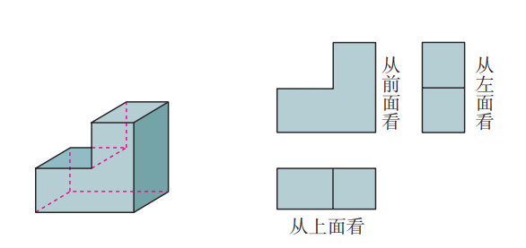
对于一些立体图形的问题，常把它们转化为平面图形来研究．从不同方向看立体图形，往往会得到不同形状的平面图形．在建筑、工程等设计中，也常常用从不同方向看到的平面图形来表示立体图形。

Slide 3
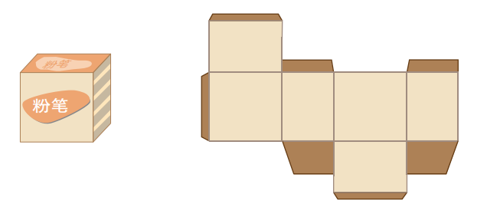
有些立体图形是由一些平面图形围成的，将它们的表面适当展开，可以展开成平面图形．这样的平面图形称为相应立体图形的展开图。

Slide 4
点，线，面，体
2. 直线、射线、线段
经过两点有一条直线，并且只有一条直线。简单说成：两点确定一条直线。
线段的比较与运算
在数学中，我们常限定用无刻度的直尺和圆规作图，这就是尺规作图。
两点的所有连线中，线段最短。简单说成：两点之间，线段最短。
3. 角
我们常用量角器量角，度、分、秒是常用的角的度量单位．把一个周角３６０等分，每一份就是１度的角，记作１°；把１度的角６０等分，每一份叫作１分的角，记作１′；把１分的角６０等分，每一份叫作１秒的角，记作１″。

Slide 5
一般地，从一个角的顶点出发，把这个角分成两个相等的角的射线，叫作这个角的平分线．
余角和补角：
如果两个角的和等于９０°（直角），就说这两个角互为余角 ，简称这两个角互余，其中一个角是另一个角的余角．
如果两个角的和等于１８０°（平角），就说这两个角互为补角 ，简称这两个角互补，其中一个角是另一个角的补角．
同角 （等角）的余角相等． 同角 （等角）的补角相等．

Slide 6
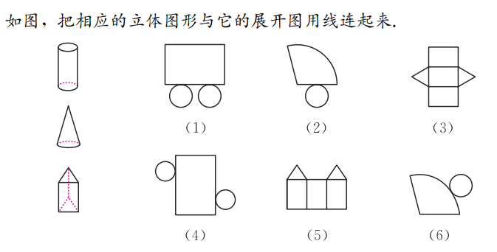
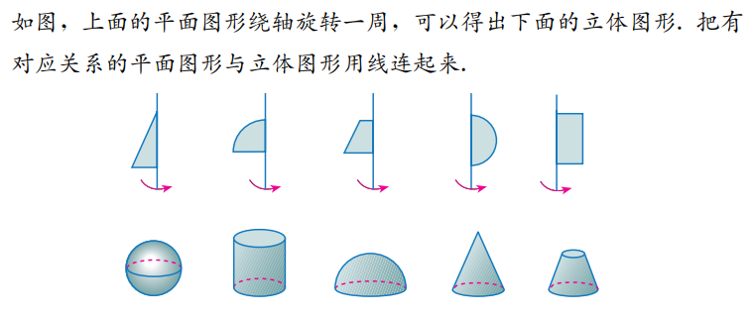

Slide 7
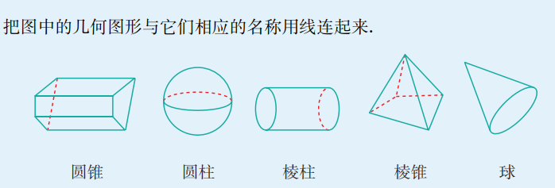
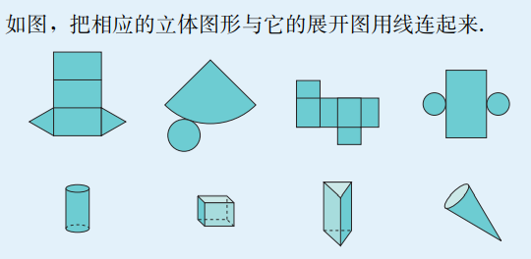

Slide 8
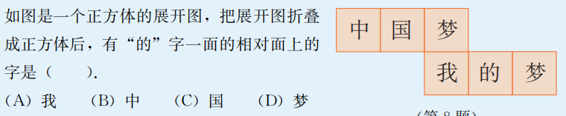
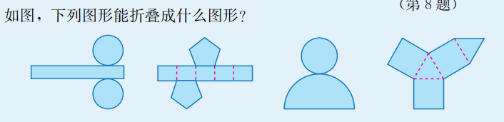

Slide 9
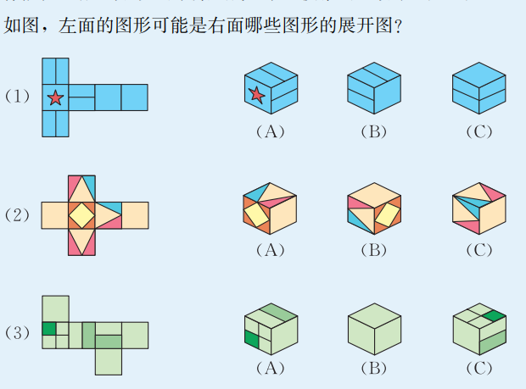

Slide 10


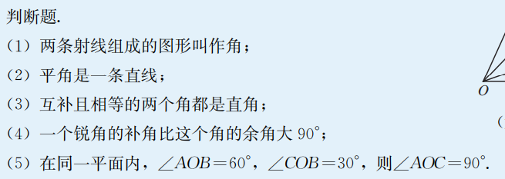
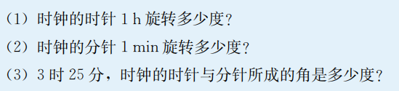

Slide 11
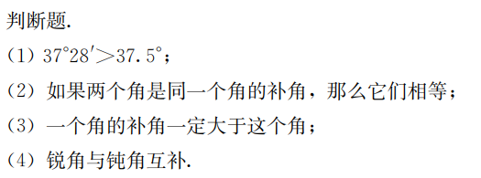
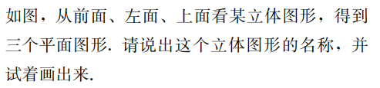
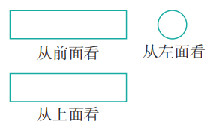

Slide 12
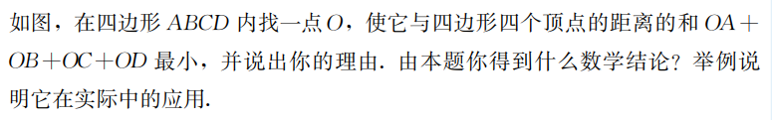
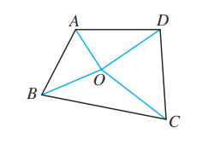
一个n边形，每个角的补角都是36°，求这个n边形共有多少对角线？

Slide 13
求：∠A + ∠B + ∠C + ∠D + ∠E + ∠F + ∠G = ?
E
A
G
D
B
F
C

Slide 14
ABCDE和FGHIJ是两个五边形，哪个五边形的周长大？
A
F
J
E
B
G
I
C
H
D

Slide 15
求：∠A + ∠B + ∠C + ∠D + ∠E + ∠F + ∠G = ?
E
A
2
1
G
D
B
F
C

